Slide 1

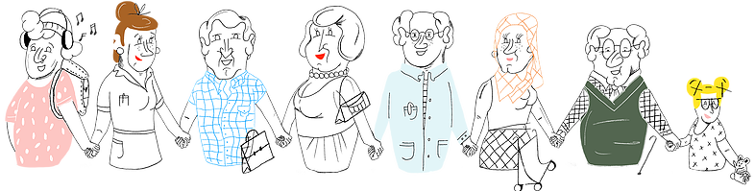
Impactmeting Traumasensitief Handelen

Slide 2
Samenvatting bevraging
In totaal vulden 32 medewerkers de vragenlijst in
Een brede vertegenwoordiging van functies (Leefgroepbegeleiders, contextbegeleiders, leidinggevenden, stafmedewerkers, …)
Elke deelnemers volgde de vormingsreeks tussen 2024 en 2026

Slide 3
Algemene impact van de vorming
De vorming wordt duidelijk als impactvol ervaren:
72% (23/32) ervaart een grote tot zeer grote invloed
22% (7/32) ervaart een matige invloed
6% (2/32) ervaart weinig invloed

Slide 4
Effect op het professioneel handelen
Bijna iedereen gaf gemiddeld een score tussen 4 en 5 op 5.
Concreet:
80–90% geeft aan vaker te werken vanuit een traumabril
85% begrijpt beter waar moeilijk gedrag vandaan komt
80% herkent sneller stresssignalen
75–80%:
blijft rustiger in escalaties
past bewuster zelfregulatie toe
stemt aanpak meer af op het kind
85% bespreekt gedrag vaker vanuit onderliggende behoeften
80% besteedt meer aandacht aan eigen regulatie en zelfzorg

Slide 5
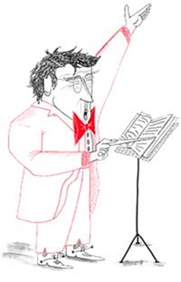
De vorming heeft sterke impact op individueel handelen
Mensen denken anders (traumabril)
én handelen anders (meer regulatie, rust, afstemming)

Slide 6
Effect op team
80% ervaart:
meer gedeelde taal rond trauma
meer aandacht voor regulatie
70–75% ziet:
meer overleg over aanpak
meer steun tussen collega’s
25–30% benoemt expliciet minder escalaties

Slide 7
Effect op organisatie
50% ervaart een grote invloed
40% een matige invloed
10% weinig tot geen invloed

Slide 8

Er ontstaat een cultuurverandering in teams
meer gedeelde taal
meer overleg
meer aandacht voor regulatie en onderliggende noden
Dit wijst op iets groters dan individuele groei: er ontstaat een gemeenschappelijk kader

Slide 9
De organisatie volgt… maar trager
meer spreiding in antwoorden
minder uitgesproken impact
De verandering is ingezet, maar nog niet overal structureel verankerd.

Slide 10
Wat helpt?
75% concrete tools uit de vorming
65% overlegmomenten
60% enthousiasme binnen teams
55% intervisie
50% steun van leidinggevenden
50% tijd om te oefenen

Slide 11
Drempels en uitdagingen
60% tijdsdruk
40% personeelstekort
25% onvoldoende opvolging
25% verschillende visies binnen teams
15% gebrek aan organisatorische steun

Slide 12

Belangrijkste ervaren effecten (open vragen)
anders kijken naar gedrag (traumabril)
meer focus op onderliggende noden
sterker inzetten op co-regulatie en zelfzorg
meer verbinding met jongeren

Slide 13
Er is veel motivatie, maar tijd is de grootste bottleneck
De grootste drempels zijn:
tijdsdruk
personeelstekort
beperkte opvolging
Het probleem zit niet in willen, maar in kunnen volhouden en verdiepen.

Slide 14
Interesse in verdere ondersteuning
Er is duidelijke vraag naar verdere verdieping
60% casusbespreking
50% live intervisie
50% thematische verdieping
40% praktische oefensessies
25% online intervisie

Slide 15
Good practices en materialen
Ongeveer 1 op 3 respondenten geeft aan al actief materialen of initiatieven te hebben ontwikkeld, zoals:
zelfzorgplannen
interne vormingen
psycho-educatie
toolboxen en methodieken

Slide 16

Er ontstaan al concrete praktijken en initiatieven
1/3 van de organisaties neemt eigenaarschap in de organisatie
1/4 van de vormingsreeks is ook ambassadeur

Slide 17

Traumasensitief werken verandert echt de kijk op gedrag
In de antwoorden komt steeds terug:
“anders kijken naar gedrag”
“meer begrijpen wat eronder zit”
“meer verbinding en minder escalatie”
Dit is misschien de kern: Het gaat niet alleen over technieken, maar over een fundamentele shift in perspectief.

Slide 18
Algemene conclusie
De vorming werkt: duidelijke impact op denken en handelen
Teams zijn mee, maar structurele verankering blijft nodig
De sleutel ligt in verankering op organisatieniveau en verdieping

Slide 19
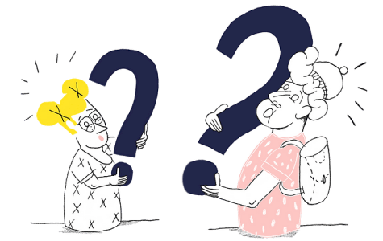
Vragen of bedenkingen?

